Slide 1
Криптография — одна из старейших наук, ее история насчитывает несколько тысяч лет.
КРИПТОГРАФИЯ — (греч., от kryptos тайный, и grapho пишу). Писание условными знаками (шифрованное), известное только тем лицам, которые получают особый для чтения ключ. Словарь иностранных слов, вошедших в состав русского языка.
Чудинов А.Н., 1910.
Криптографы - специалисты в области криптографии.
Качества, которыми должен обладать криптограф:
- усидчивость;
- грамотность;
- ответственность;
- внимательность;
- широкий кругозор;
логика.
Профессию криптографа можно освоить в Академии федеральной службы безопасности Российской Федерации. Институте криптографии, связи и информатики.
Места работы криптографа - службы обеспечения информационной безопасности.

Slide 2
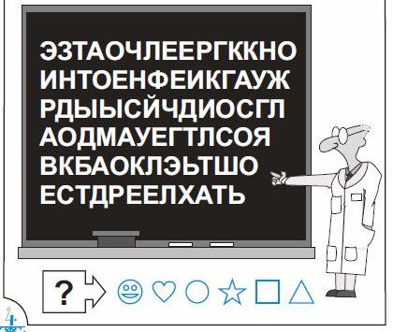
Проверка связи))
Профессор Путалкин составил задание и, как всегда, запутал его и запутался сам. Разгадайте, как прочитать это задание, и выполните его.
Ответ зарисуйте на листочке.

Slide 3
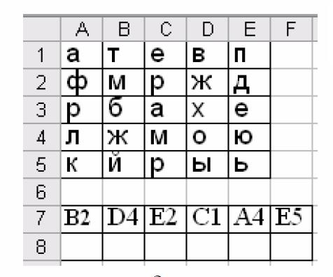
Задание №1
Соберите слово по адресам ячеек. Что оно означает?
1) информационный процесс;
2) отражение реального объекта;
3) компьютерное устройство;
4) мобильное устройство.
ЗАПИШИТЕ НОМЕР
ОТВЕТА!!!!

Slide 4
Задание №2

Slide 5
Шифр Цезаря
Исходный алфавит:
АБВГДЕЁЖЗИЙКЛМНОПРСТУФХЦЧШЩЪЫЬЭЮЯ
Пример:
Мама - ЙЭЙЭ

Slide 6
Задание №3
Расшифруйте шифрограмму
зашифрованную шифром Цезаря
Схосйлыя рг жзря – рг ефз жзфвхя кгхврзхфв
Исходный алфавит:
АБВГДЕЁЖЗИЙКЛМНОПРСТУФХЦЧШЩЪЫЬЭЮЯ

Slide 7
Задание №4
Шифр «Виженера»
Этот шифр представляет собой шифр Цезаря с переменной величиной сдвига. Величину сдвига задают ключевым словом. Например ключевое слово ВАЗА означает следующую последовательность сдвигов букв исходного текста: 3,1,9,1,3,1,9,1 и т.д.
Расшифруйте шифрограмму
зашифрованную шифром Виженера
Нссрхплсгса
с ключевым словом «Ваза»
АБВГДЕЁЖЗИЙКЛМНОПРСТУФХЦЧШЩЪЫЬЭЮЯ

Slide 8
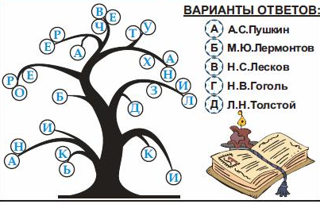
Задание №5
Прочитайте название литературного произведения, читая сверху-вниз с самого верхнего листа самой высокой ветки. Затем листья следующей ветки, расположенной ниже и т.д.
Кто является автором этого произведения?

Slide 9
Задание №6
Отгадайте слова, зашифрованные числами в шифровке 1. Используйте при этом таблицу 1. Каждое число в шифровке является произведением некоторых чисел, стоящих по вертикали и горизонтали таблицы. Замените каждое число в шифровке буквой, которая стоит на пресечении столбца и строки умножаемых чисел.
Таблица 1
х | 2 | 7 | 6
5 | О | А | Б
4 | Г | Я | К
1 | Р | Л | Ф
Шифровка 1
… 8 … 10 … 2 … 35 …
… 28 … 30 … 7 … 10 … 24 …

Slide 10
Задание №7

Slide 11
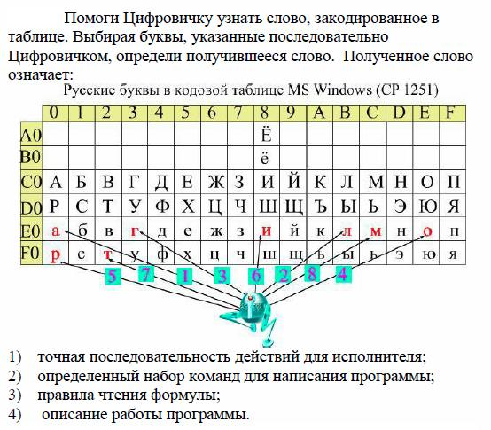
Задание №8

Slide 12
Задание №9

Slide 13
Задание №10
Соберите слово по буквам из таблице Excel по именам ячеек. Получившееся слово означает:
1) информация, размещенная в сети в виде Web-страниц;
2) Процесс передачиинформации;
3) Устройство для хранения информации;
4) Система защиты информации.

Slide 14
Задание №11
Расшифруйте шифрограмму
.ирдзегюсжаоеянп
используя магический квадрат
16 | 3 | 2 | 13
5 | 10 | 11 | 8
9 | 6 | 7 | 12
4 | 15 | 14 | 1

Slide 15
Задание №12
Торопливый мальчик так спешил выполнить задание, что не заметил, что включен режим английских букв. Он напечатал загадки, которые выглядели вот так:
Cblbn ltdbwf d ntvybwt? F rjcf yf ekbwt/
Rnj yfl yfvb ddth[ yjufvb&
Напишите ответы на обе загадки, «переведя» с помощью клавиатуры текст.

Slide 16
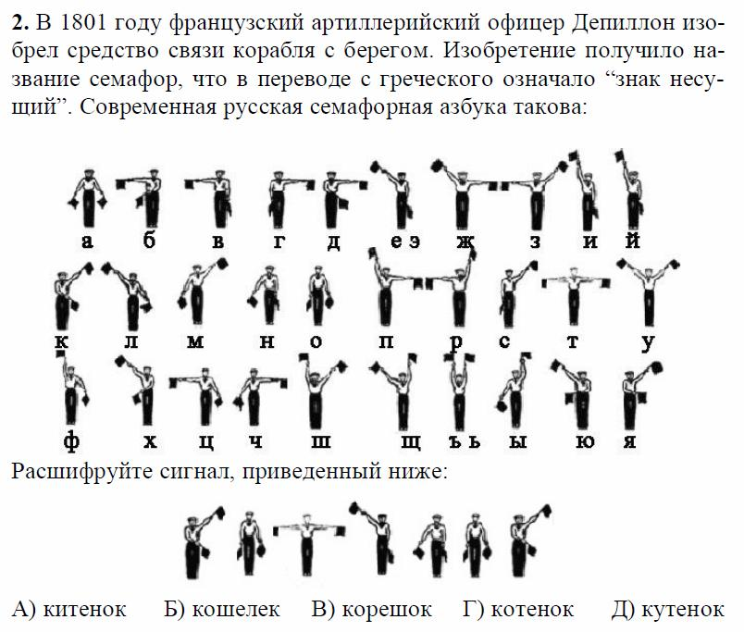
Задание №13
В 1801 году французский артиллейристкий офицер Дпиллон изобрел средство связи корабля с берегом. Изобретение получило название «СЕМАФОР», что в переводе с греческого означало «знак несущий». Современная русская семафорная азбука такова:
Расшифруйте переданное слово

Slide 17
Задание №14
Каждый человек придумывает для себя подпись – особый каллиграфический рисунок, отражающий его индивидуальность. Расшифруйте подпись, составленную из букв имени.

Slide 18
Задание №15
Переставив буквы в слове, превратите:
1) старинное средство передвижения в самое современное; 2) вкусную булочку в лодку; 3) грызуна в породистую лошадь; 4) еловый лес в металл; 5) материю в геометрическое тело.
Ответ запишите в форме:
1) Слово-слово
2) Слово-слово
3) Слово-слово
4) Слово-слово
5) Слово-слово

Slide 19
Задание №16
Для шифровки каждой буквы слова используются двузначные числа. Известно, что буква «К» закодирована числом 15. Среди слов «торт», «ёжик», «станок», «радуга» есть слова, кодируемые последовательностью цифр: 35291815, 303113241115. Какая последовательность цифр является кодом слова «Китёнок»?
А) 151831241115 Б) 15181211243515 В) 15183135241115
Г) 151831153524 Д) 15181135243015
Запишите букву правильного числа.

Slide 20
Задание №17
Расшифруйте литературную шифровку - шараду:
Со стенки светит первый слог,
Наездник мчится на втором,
А третий (кто б подумать мог?)
В славянской азбуке найдём.
А в целом неприятен он,
Его преследует закон.
Ответ запишите.

Slide 21
Задание №18
Запишите такое слово, которое бы также служило концом слова для букв, стоящих спереди, и началом слова для букв, стоящих сзади.
С | О |  |  |  | Е | Ц

Slide 22
Задание №19
Шифр «Перестановки»
Кодирование осуществляется перестановкой букв в слове по одному и тому же правилу.
Запишите правило перестановки, восстановив слова:
ЛПТАЖЁ
АБКНМОТА
РКДЕТИ
РТНААЗЦКЯИ

Slide 23
Задание №20

